Slide 1
Databázový procesor
Svoboda Adam, Vidovič Lukáš

Slide 2
Základní informace
Databázový procesor je nástroj, který slouží pro správu velkého objemu dat
Jednotlivé akce jsou zde obecně naprogramovány a vedeny pod pojmem moduly

Slide 3




Používaný software
Microsoft Access
Microsoft Visual FoxPro
FireBird
Oracle Database

Slide 4
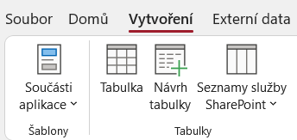
Tabulka
Je složená z polí, každý řádek tabulky tvoří jeden záznam
Každý záznam tabulky obsahuje informace o jedné položce (např. o konkrétním zaměstnanci)
Záznam tvoří jednotlivá pole (např. jméno, adresa a telefonní číslo)
O záznamech se často hovoří jako o řádcích a pole se často označují jako sloupce
Najdeme je na kartě Vytvořit – Tabulky

Slide 5
Datové typy
Text – do 255 znaků
Memo – dlouhý text (až do 65 536 znaků)
Číslo – 1B, 2B, 4B, 8B
Datum a čas – 8B
Měna – 8B
Automatické číslo – 4B
Ano/ne
Objekt OLE – lze ukládat data, která jsou vytvořena v jiných aplikacích
Hypertextový odkaz
Průvodce vyhledávání – vytvoří pole, které umožní brát hodnoty z jiné tabulky nebo dotazu, nebo zadat vlastní list hodnot

Slide 6
Vstupní maska
Vstupní maska umožňuje pomocí znaků a symbolů nastavit formát zadávání dat do polí
Vstupní masku můžeme nastavit u textu, čísla, data a času a měny

Slide 7
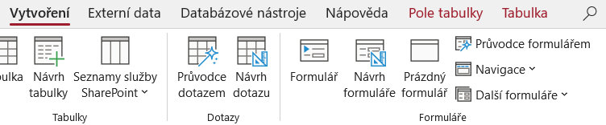
Formuláře
Slouží jako prostředník mezi tabulkou a uživatelem, jako snadnější forma zadávání dat pro uživatele
Na formuláři mohou být popisky, textová pole, tlačítka, checkboxy nebo výběrové seznamy
Těmto komponentám se pak dají na různé akce přiřadit makra nebo moduly
Najdeme je na kartě Vytvořit – Formuláře

Slide 8
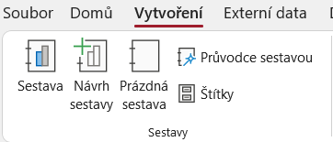
Sestavy
Slouží pro oddělený a přehledný vzhled záznamů z tabulky nebo dotazu
Asi největší využití je na vizitkách, štítcích nebo přehledech
Najdeme je na kartě Vytvořit – Sestavy

Slide 9
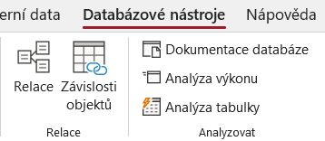
Relace
Používají se od aplikace Office Access 2007
Slouží ke spojování tabulek v databázovém objektu
Společná pole musí mít stejný datový typ, ale jmenovat se můžou rozdílně
Po dvojkliku na propojovací čáru můžeme daný vztah upravovat
Najdeme je na kartě Databázové nástroje

Slide 10
Díky za pozornost

